Slide 1


ระบบวิเคราะห์ทักษะ
และจับคู่งานสายไอที
Skill Assessment & Job Matching System (SmartCareer)
ผู้ทำปริญญานิพนธ์ [ชื่อ-นามสกุล ผู้จัดทำคนที่ 1] [ชื่อ-นามสกุล ผู้จัดทำคนที่ 2]
คณะวิศวกรรมศาสตร์ มหาวิทยาลัยเทคโนโลยีราชมงคลศรีวิชัย
1
Notes:
สไลด์ที่ 1: หน้าปกหลัก แนะนำชื่อโครงงาน ระบบวิเคราะห์ทักษะและจับคู่งานสายไอที (SmartCareer)

Slide 2

ระบบวิเคราะห์ทักษะและจับคู่งานสายเทคโนโลยี
SMARTCAREER PLATFORM
[ชื่อ-นามสกุล ผู้จัดทำคนที่ 1] รหัสนักศึกษา 1664041400XX
[ชื่อ-นามสกุล ผู้จัดทำคนที่ 2] รหัสนักศึกษา 1664041400XX
อาจารย์ที่ปรึกษาปริญญานิพนธ์/โครงงาน
อ.ดร.อรรถพล คงหวาน
สาขาวิศวกรรมคอมพิวเตอร์
คณะวิศวกรรมศาสตร์ มหาวิทยาลัยเทคโนโลยีราชมงคลศรีวิชัย สงขลา
2
Notes:
สไลด์ที่ 2: หน้าปกใน แสดงรายชื่อผู้จัดทำ รหัสนักศึกษา อาจารย์ที่ปรึกษา และสาขาวิชา

Slide 3


"ไม่ทราบว่าท่านคณะกรรมการทราบไหมครับ ว่าเมื่อผู้สมัครสายไอทีส่งเรซูเม่ที่ระบุทักษะเหมือนกัน บริษัทและผู้สมัครรู้ได้อย่างไรว่าใครเขียนโค้ดใช้งานจริงได้ และยังขาดทักษะใดที่ต้องเรียนเพิ่ม" ?
3
Notes:
สไลด์ที่ 3: คำถามเปิดประเด็น (Hook) ชี้ให้เห็นปัญหาของการคัดกรองเรซูเม่แบบเดิมที่ขาดหลักฐานเชิงประจักษ์

Slide 4





1.ความสำคัญและที่มา
● บทบาทของเทคโนโลยีในปัจจุบัน
ปัจจุบันมีแพลตฟอร์มประกาศงานออนไลน์ ระบบ GitHub สำหรับเก็บซอร์สโค้ด ระบบตรวจโค้ดอัตโนมัติ และคอร์สเรียนออนไลน์ที่ช่วยสนับสนุนการเตรียมความพร้อมสู่อาชีพสายไอที
● ปัญหาของแพลตฟอร์มที่มีอยู่ในปัจจุบัน
ในปัจจุบันแม้จะมีเว็บไซต์หางานและเว็บฝึกเขียนโค้ดอยู่หลายตัว แต่แต่ละระบบแยกส่วนกัน เช่น เว็บหางานไม่มีระบบตรวจโค้ดจริง ส่วนเว็บฝึกโค้ดไม่ได้เชื่อมกับประกาศงานจริงในตลาด ผู้ใช้จึงต้องสลับใช้งานหลายระบบ
● ปัญหาการเตรียมความพร้อมของผู้ใช้งาน
● การคัดกรองทักษะสายเทคโนโลยีในปัจจุบัน
นักศึกษาจบใหม่หรือผู้หางานสายไอทีบางกลุ่ม อาจไม่ทราบว่าตนเองยังขาดทักษะใด (Skill Gaps) เมื่อเทียบกับเกณฑ์ของบริษัท และเมื่อไม่ผ่านการคัดเลือกก็ขาดแผนพัฒนาทักษะและคอร์สเรียนที่ตรงจุด
การสมัครงานสายเทคโนโลยีในปัจจุบันมักอ้างอิงจากคำกล่าวอ้างทักษะบนเรซูเม่ เช่น React, Node.js หรือ SQL ซึ่งทั้งหมดนี้ต้องอาศัยหลักฐานเชิงประจักษ์จากการลงมือเขียนโค้ดและโปรเจกต์จริงจึงจะวัดความสามารถได้ถูกต้อง
4

Slide 5



2.วัตถุประสงค์
เพื่อพัฒนาระบบรวบรวมประกาศงาน วิเคราะห์บริบทโครงการจาก GitHub และจับคู่งานสายเทคโนโลยี
เพื่อพัฒนาระบบจัดสอบเขียนโค้ดอัตโนมัติและสกัดทักษะด้วย AI พร้อมแนะนำคอร์สเรียนและแผนพัฒนาทักษะ
เพื่อประเมินผลการทำงานและความพึงพอใจของผู้ใช้งานที่มีต่อระบบ SMARTCAREER
5

Slide 6

3.ขอบเขตงานวิจัย
1.ขอบเขตด้านผู้ใช้งานของระบบ
• ผู้เยี่ยมชมสามารถค้นหาตำแหน่งงาน คอร์สเรียน ดูรายการข้อสอบกลาง และทดลองวิเคราะห์โปรไฟล์ GitHub สาธารณะได้
• ผู้สมัครงานสามารถเข้าสู่ระบบด้วย GitHub OAuth เพื่อซิงก์ข้อมูลโครงการและภาษาที่ใช้พัฒนาได้สูงสุด 8 repositories
• ผู้สมัครงานสามารถทำแบบทดสอบทฤษฎีและเขียนโค้ดปฏิบัติ พร้อมดูกราฟเรดาร์ทักษะ 5 หมวดหมู่ได้
• ผู้สมัครงานสามารถดูเปอร์เซ็นต์การจับคู่งาน (Match Score) กดสมัครงาน และติดตามสถานะใบสมัครได้
• ผู้สมัครงานสามารถดูช่องว่างทักษะ (Skill Gaps) แผนพัฒนาทักษะ และคอร์สเรียนแนะนำจาก Udemy และ YouTube ได้
• บริษัทสามารถเข้าสู่ระบบด้วย Google OAuth ส่งเอกสารยืนยันนิติบุคคล 13 หลัก สร้างประกาศงาน และออกข้อสอบบริษัทได้
• บริษัทสามารถคัดกรองผู้สมัคร มอบหมายข้อสอบ บันทึกผลประเมินผู้สมัคร 4 มิติ และส่งออกรายชื่อเป็นไฟล์ CSV ได้
• ผู้ดูแลระบบสามารถอนุมัติบริษัท จัดการผู้ใช้/ทักษะ/ข้อสอบกลาง สั่งดึงข้อมูลงานและคอร์ส และตรวจสอบ Audit Logs ได้
6

Slide 7

3.ขอบเขตงานวิจัย
2.ขอบเขตด้านฟังก์ชันของระบบ
• รวบรวมประกาศงานจากแหล่งภายนอก 5 แหล่ง (JSearch, JobsDB, Blognone, JobThai, Remotive) และงานตรงจากบริษัท
• สกัดทักษะทางเทคนิคจากประกาศงานอัตโนมัติด้วยคลังคำสำคัญร่วมกับโมเดล Google Gemini AI
• วิเคราะห์บริบทโครงการจาก GitHub API ทั้งสัดส่วนภาษา ป้ายกำกับ (Topics) และไลบรารีจากไฟล์ package.json
• จัดสอบเขียนโค้ดออนไลน์ผ่าน Monaco Editor และตรวจชุดทดสอบ (Test Cases) อัตโนมัติด้วย Judge0 Sandbox
• คำนวณคะแนนความเหมาะสมกับตำแหน่งงาน (Match Score) ถ่วงน้ำหนักทักษะจำเป็น 70% และทักษะเสริม 30%
• แสดงกราฟเรดาร์ทักษะ 5 มิติ ได้แก่ Frontend, Backend, Database, DevOps และ Testing
• วิเคราะห์ช่องว่างทักษะตามสายอาชีพเป้าหมาย และสร้างแผนพัฒนาทักษะ 3 ขั้นตอนจากผลประเมิน 4 มิติของบริษัท
• ซิงก์ข้อมูลประกาศงานและคอร์สเรียนพร้อมปิดประกาศที่หมดอายุอัตโนมัติทุกวันเวลา 00:00 น. (Cron Scheduler)
7

Slide 8

3.ขอบเขตงานวิจัย
3.ขอบเขตข้อจำกัดของระบบ
• การทำงานของระบบจำเป็นต้องเชื่อมต่ออินเทอร์เน็ตในการยืนยันตัวตน OAuth การซิงก์ข้อมูล GitHub และการประมวลผลข้อสอบ
• การกดส่งใบสมัครและติดตามสถานะภายในระบบรองรับเฉพาะประกาศงานที่บริษัทสร้างในระบบ (INTERNAL) ส่วนงานจากเว็บภายนอกจะเป็นการเปิดลิงก์ไปยังเว็บไซต์ต้นทาง
• การดึงประกาศงานจากเว็บไซต์ภายนอกบางแห่งอาจถูกจำกัดด้วยระบบป้องกันบอท จึงต้องใช้กลไกสำรอง HTTP/2, Puppeteer หรือการนำเข้าผ่านไฟล์ Local Job Batch
• ระบบเรียกใช้งาน API ภายนอกแบบมีโควตา (เช่น Gemini AI, Judge0, JSearch, YouTube API) ซึ่งมีข้อจำกัดด้านจำนวนครั้งในการเรียกใช้งาน
• ระบบรันและตรวจโค้ดอัตโนมัติในห้องสอบปฏิบัติรองรับภาษา JavaScript (Node.js) และ Python เป็นหลัก
8

Slide 9
4.ทฤษฎีและหลักการที่เกี่ยวข้อง
Visual Studio Code
Next.js 15 + React 19
NestJS 10 + Prisma ORM
เครื่องมือหลักในการพัฒนาโค้ดแบบ Monorepo (TypeScript 5.7)
พัฒนาส่วนติดต่อผู้ใช้ กราฟเรดาร์ 5 มิติ (Recharts) และห้องสอบเขียนโค้ด
สถาปัตยกรรม 16 โมดูลธุรกิจ เชื่อมต่อฐานข้อมูล PostgreSQL และ RLS
Judge0 CE Sandbox
GitHub & Google OAuth
Google Gemini Flash AI
ระบบรันโค้ดและตรวจชุดทดสอบ (Public & Hidden Test Cases) อัตโนมัติ
ยืนยันตัวตนปลอดภัยและวิเคราะห์โครงสร้างโปรเจกต์จาก Repository จริง
สกัดทักษะจากประกาศงานและประเมินโค้ดปลายเปิดตามเกณฑ์ Rubric 4 ด้าน
9

Slide 10
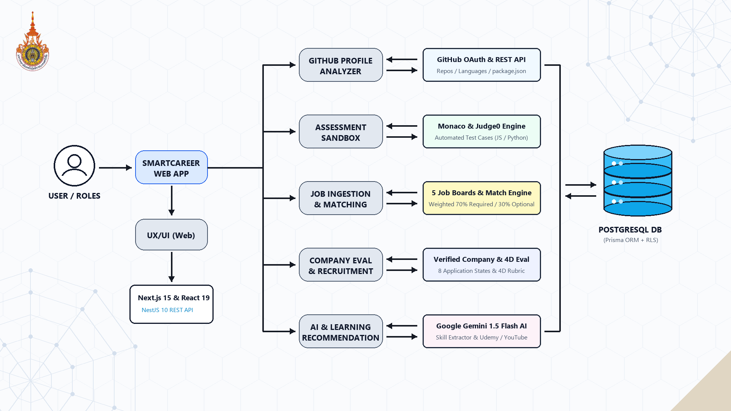
5.ภาพรวมของระบบ
10

Slide 11
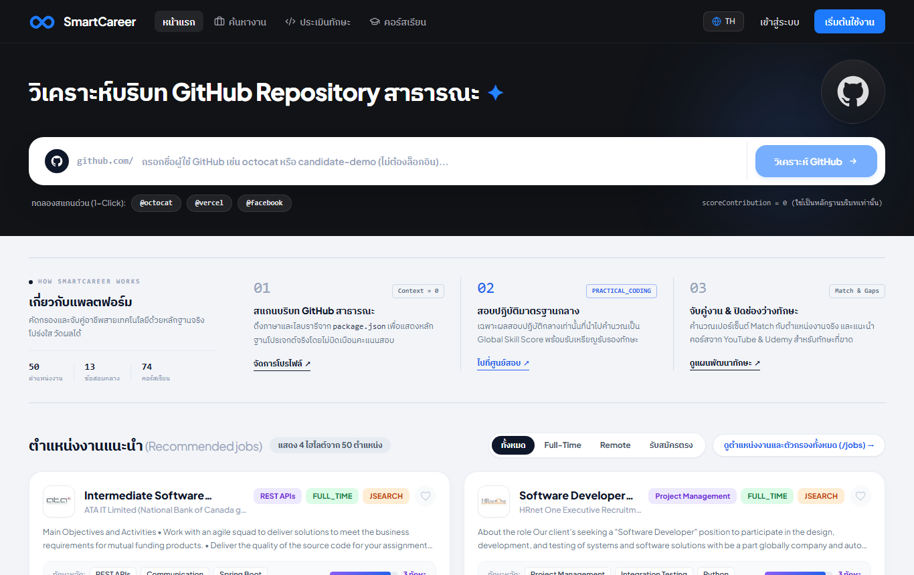
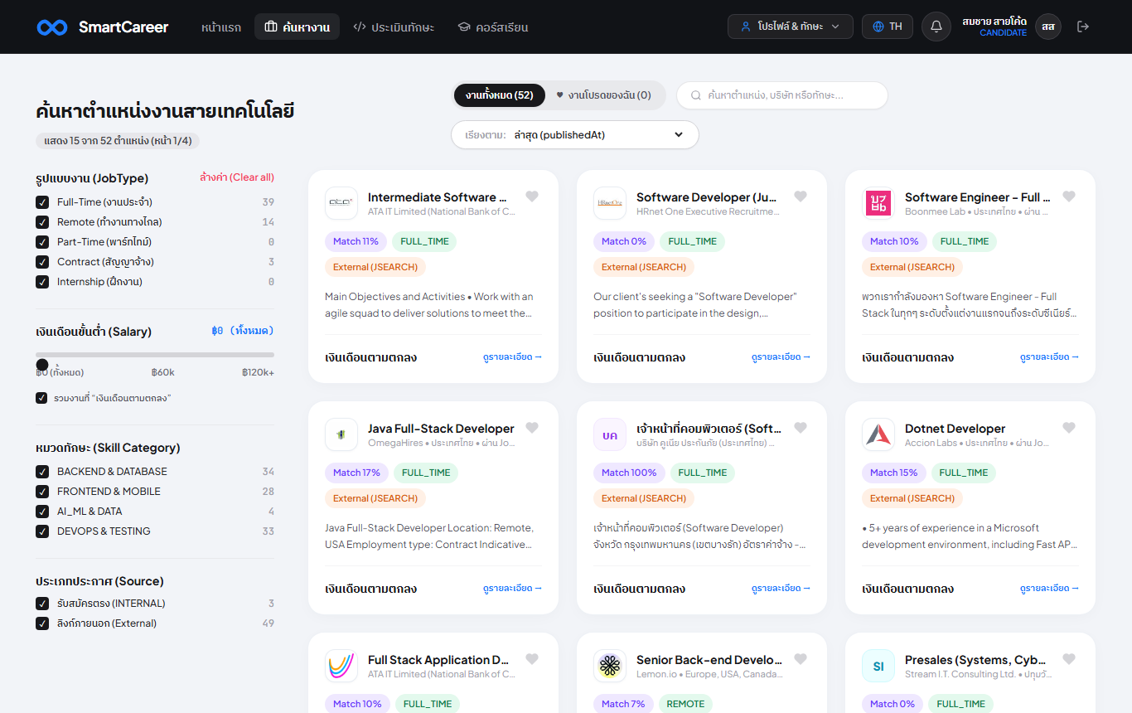
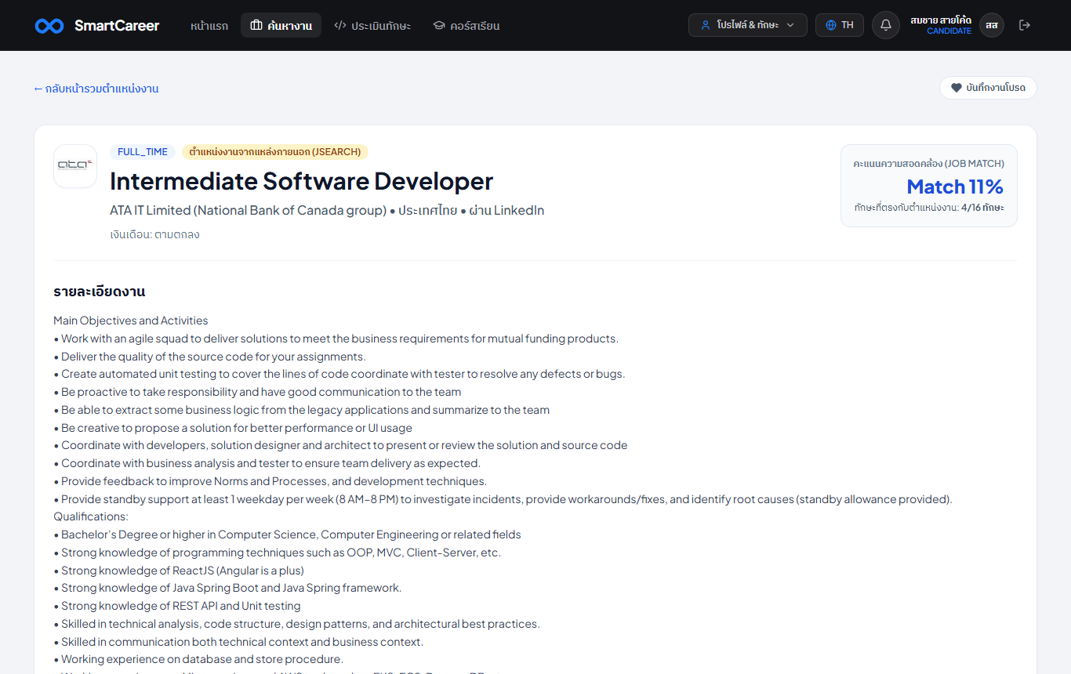
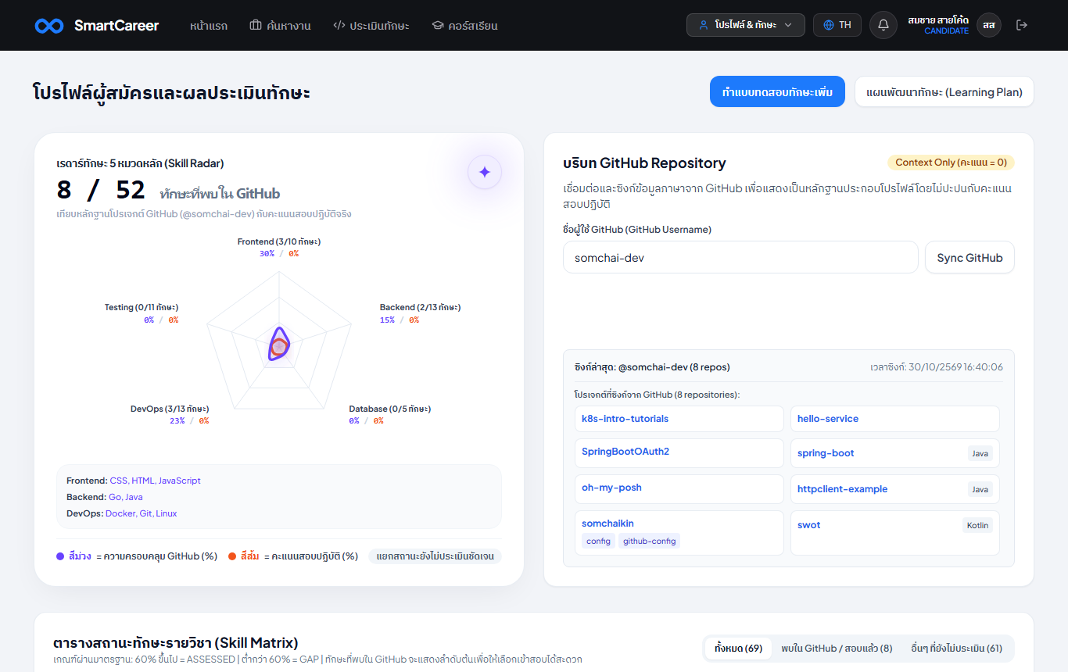
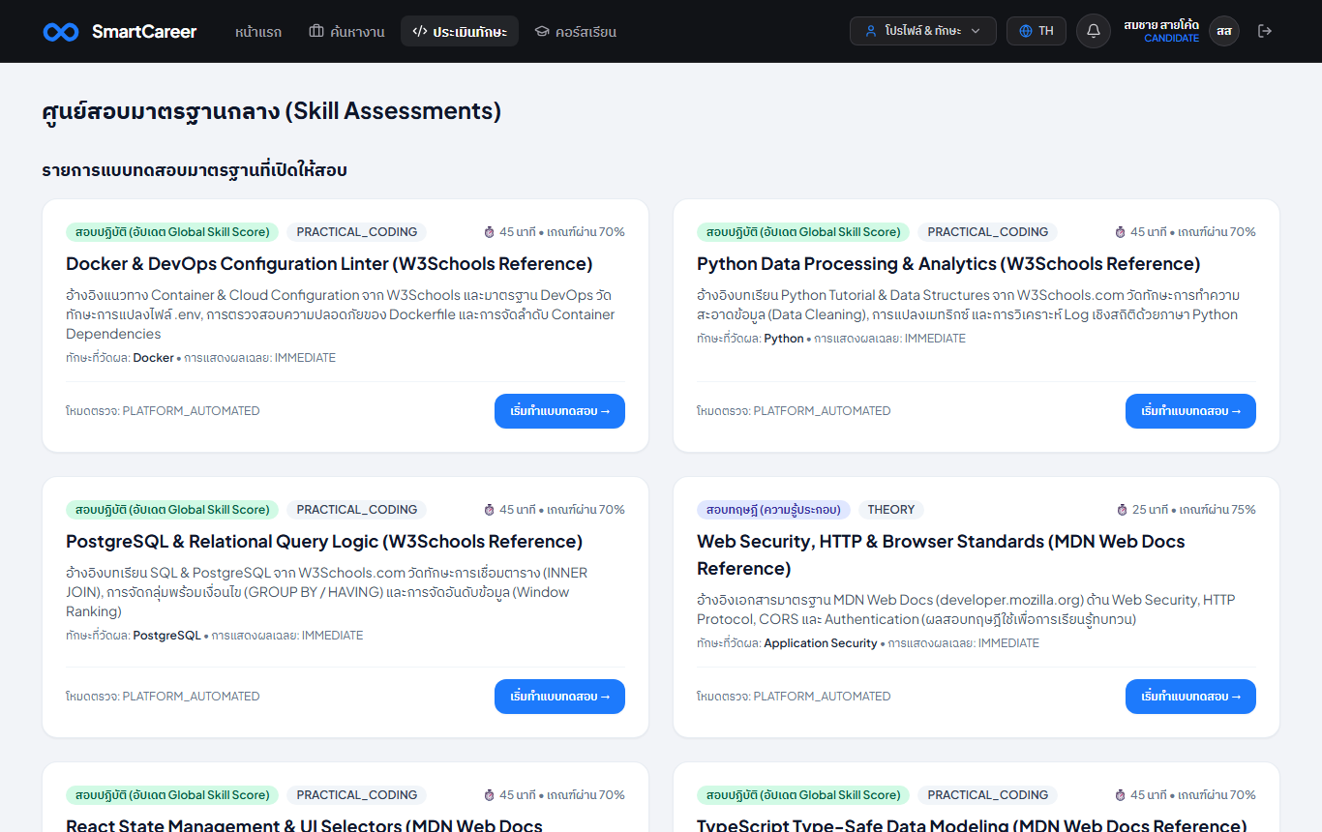
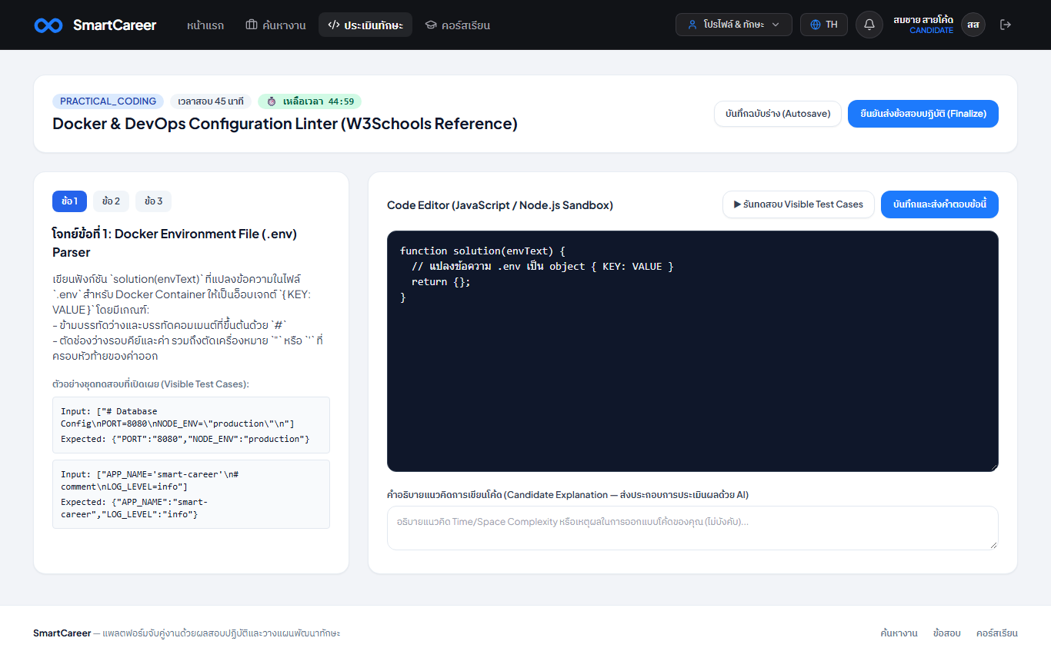
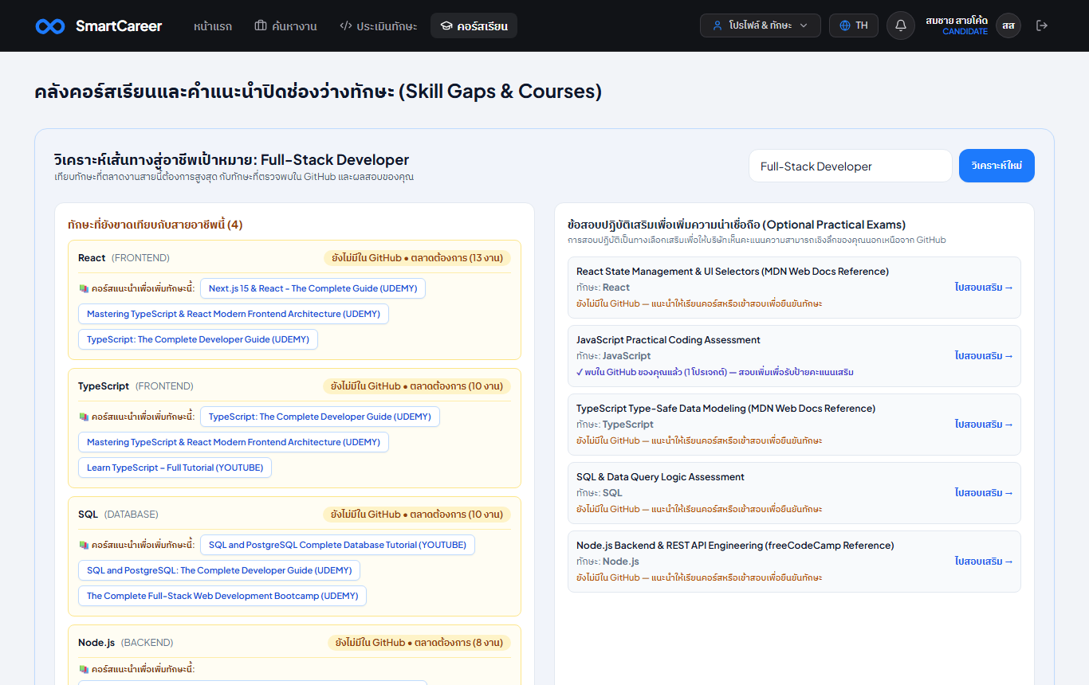
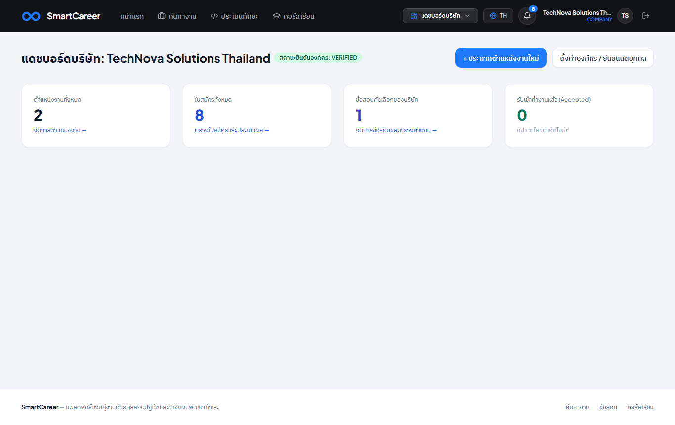
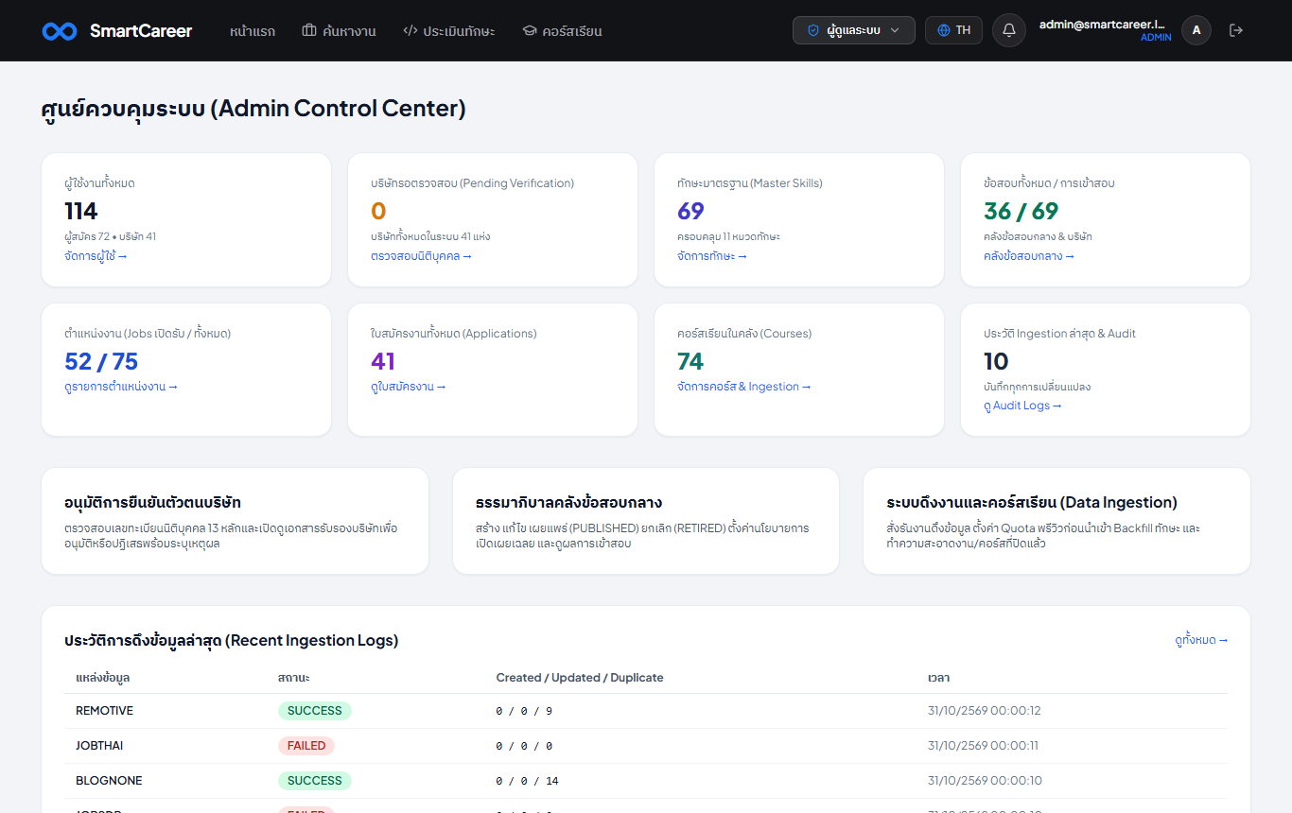
UX/UI
11

Slide 12
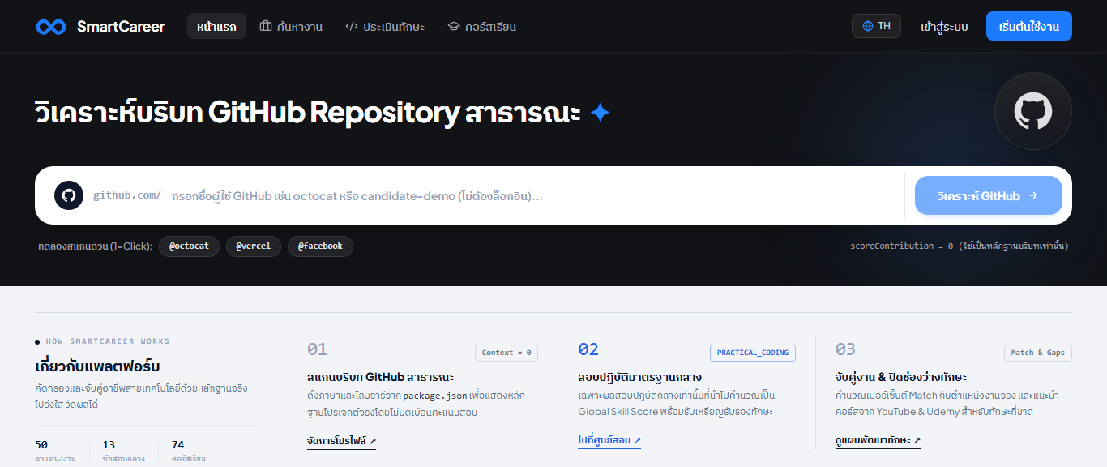
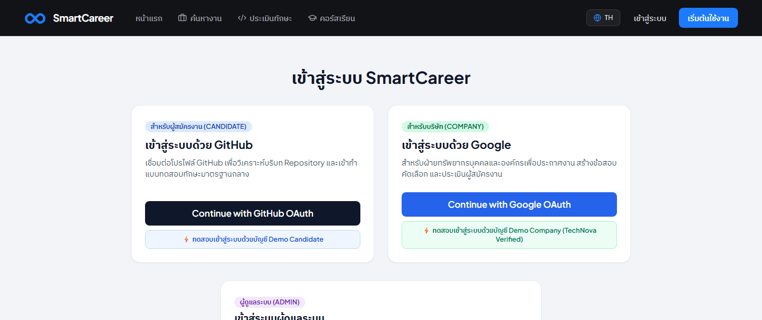
5.วิธีการดำเนินงาน
• การพัฒนามุมมองของผู้ใช้
หน้าแรกของระบบและหน้าเข้าสู่ระบบแยกตามบทบาท
รองรับการเข้าใช้งาน 3 ช่องทางหลัก ได้แก่ ผู้สมัครงาน (GitHub OAuth), บริษัท (Google OAuth) และผู้ดูแลระบบ (Admin)
12

Slide 13
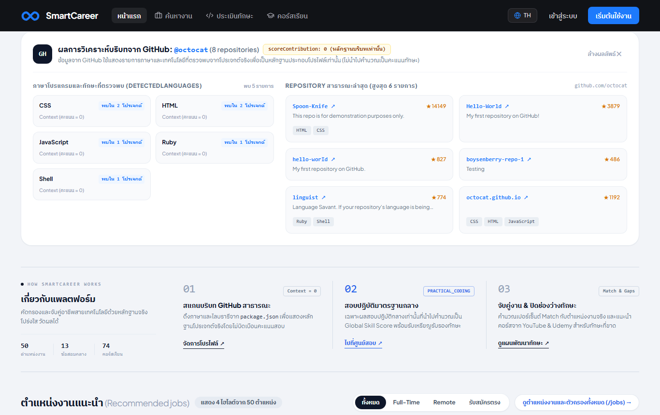
วิธีการดำเนินงาน
• การพัฒนามุมมองของผู้ใช้
หน้าทดลองวิเคราะห์บริบทโปรเจกต์จาก GitHub สาธารณะ
ผู้เยี่ยมชมสามารถกรอกชื่อผู้ใช้ GitHub เพื่อสแกนภาษาโปรแกรมและไลบรารีจากไฟล์ package.json ได้โดยไม่ต้องล็อกอิน
13

Slide 14
วิธีการดำเนินงาน
• การพัฒนามุมมองของผู้ใช้
หน้าค้นหาตำแหน่งงานสายเทคโนโลยีและตัวกรองอัจฉริยะ
รวมประกาศงานจาก 5 แหล่งภายนอก (JobsDB, Blognone, JobThai, JSearch, Remotive) และงานรับสมัครตรงจากบริษัทในระบบ
14

Slide 15
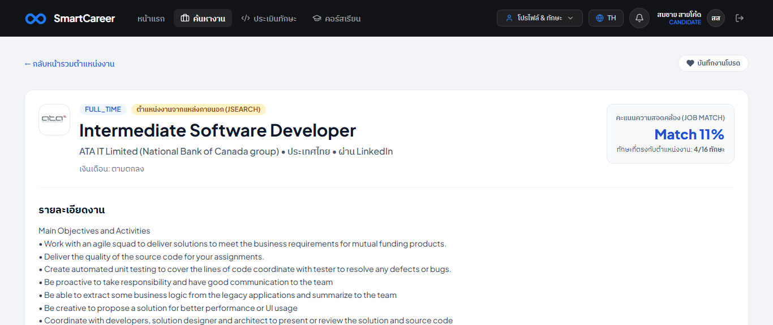
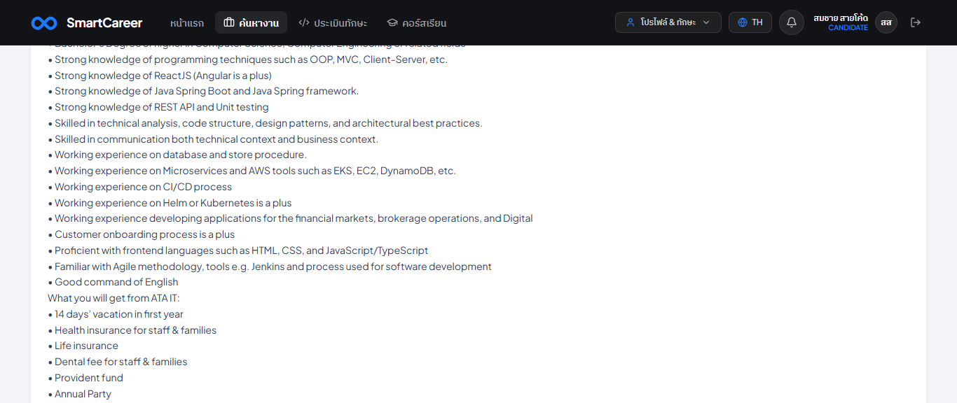
วิธีการดำเนินงาน
• การพัฒนามุมมองของผู้ใช้
หน้ารายละเอียดงานและผลการคำนวณคะแนนจับคู่งาน (Job Match)
แสดงเปอร์เซ็นต์ความสอดคล้อง (Match Score) เทียบทักษะที่ตำแหน่งงานต้องการกับหลักฐานผลสอบและ GitHub ของผู้สมัคร
15

Slide 16
วิธีการดำเนินงาน
• การพัฒนามุมมองของผู้ใช้
หน้าโปรไฟล์ผู้สมัครงานและกราฟเรดาร์ทักษะ 5 หมวดหลัก
แสดงเรดาร์ทักษะ 5 มิติ (Frontend, Backend, Database, DevOps, Testing) และการเชื่อมต่อซิงก์ข้อมูลจาก GitHub Repository
16

Slide 17
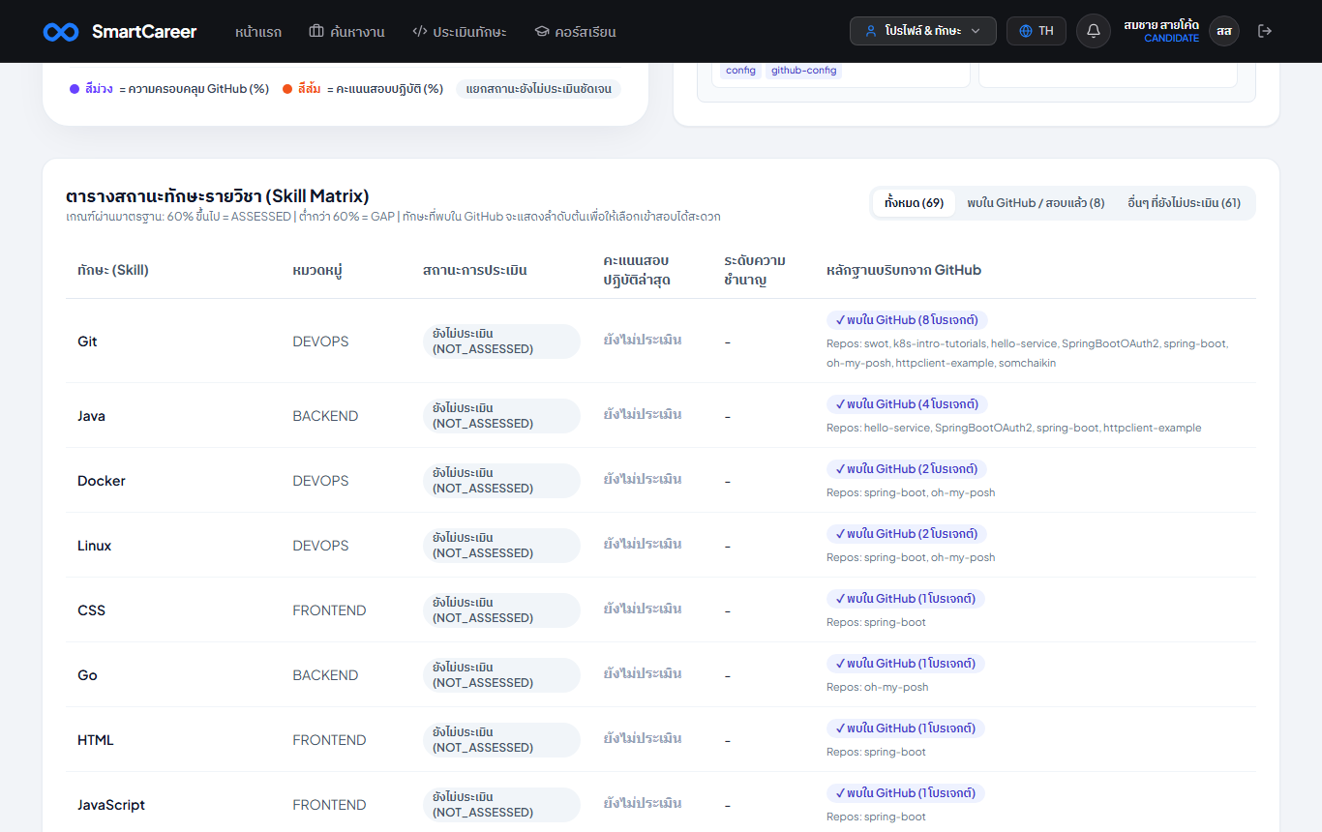
วิธีการดำเนินงาน
• การพัฒนามุมมองของผู้ใช้
หน้าตารางสถานะทักษะรายวิชา (Skill Matrix) และโปรเจกต์ GitHub
จำแนกสถานะทักษะที่ผ่านเกณฑ์มาตรฐาน (ASSESSED) ทักษะที่ยังขาด (GAP) และแสดงรายการโปรเจกต์จาก GitHub สูงสุด 8 รายการ
17

Slide 18
วิธีการดำเนินงาน
• การพัฒนามุมมองของผู้ใช้
หน้าศูนย์สอบมาตรฐานกลาง (Skill Assessments Center)
รวมแบบทดสอบวัดทักษะทั้งภาคทฤษฎี (ปรนัย) และภาคปฏิบัติ (เขียนโค้ด) พร้อมระบุเวลาสอบและเกณฑ์คะแนนผ่าน
18

Slide 19
วิธีการดำเนินงาน
• การพัฒนามุมมองของผู้ใช้
หน้าห้องสอบเขียนโค้ดออนไลน์ (Monaco Editor & Judge0 Sandbox)
ผู้สมัครเขียนโค้ดแก้โจทย์ กดซ้อมรันชุดทดสอบที่เปิดเผย (Visible Test Cases) และส่งตรวจชุดทดสอบซ่อนเร้นผ่าน Judge0
19

Slide 20
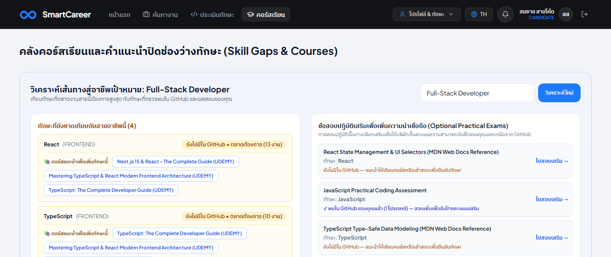
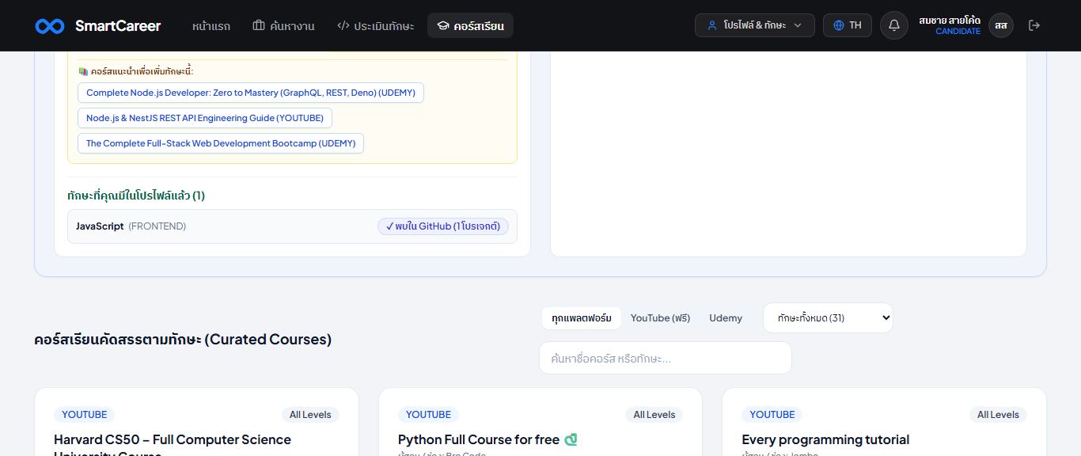
วิธีการดำเนินงาน
• การพัฒนามุมมองของผู้ใช้
หน้าวิเคราะห์ช่องว่างทักษะตามสายอาชีพและคลังคอร์สเรียน
วิเคราะห์ทักษะที่ยังขาดเทียบกับสายอาชีพเป้าหมาย (เช่น Full-Stack Developer) พร้อมแนะนำคอร์สเรียนจาก Udemy และ YouTube
20

Slide 21
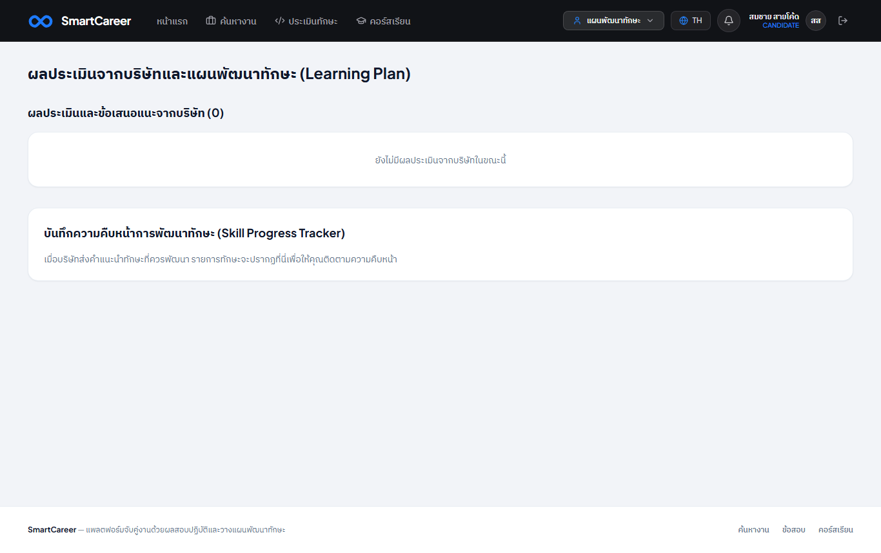
วิธีการดำเนินงาน
• การพัฒนามุมมองของผู้ใช้
หน้าผลประเมินจากบริษัทและแผนพัฒนาทักษะ (Learning Plan)
รับข้อเสนอแนะและทักษะที่ควรพัฒนาจากบริษัทมาสร้างแผนการเรียนรู้ 3 ขั้นตอน พร้อมระบบติดตามความคืบหน้า (Skill Progress Tracker)
21

Slide 22
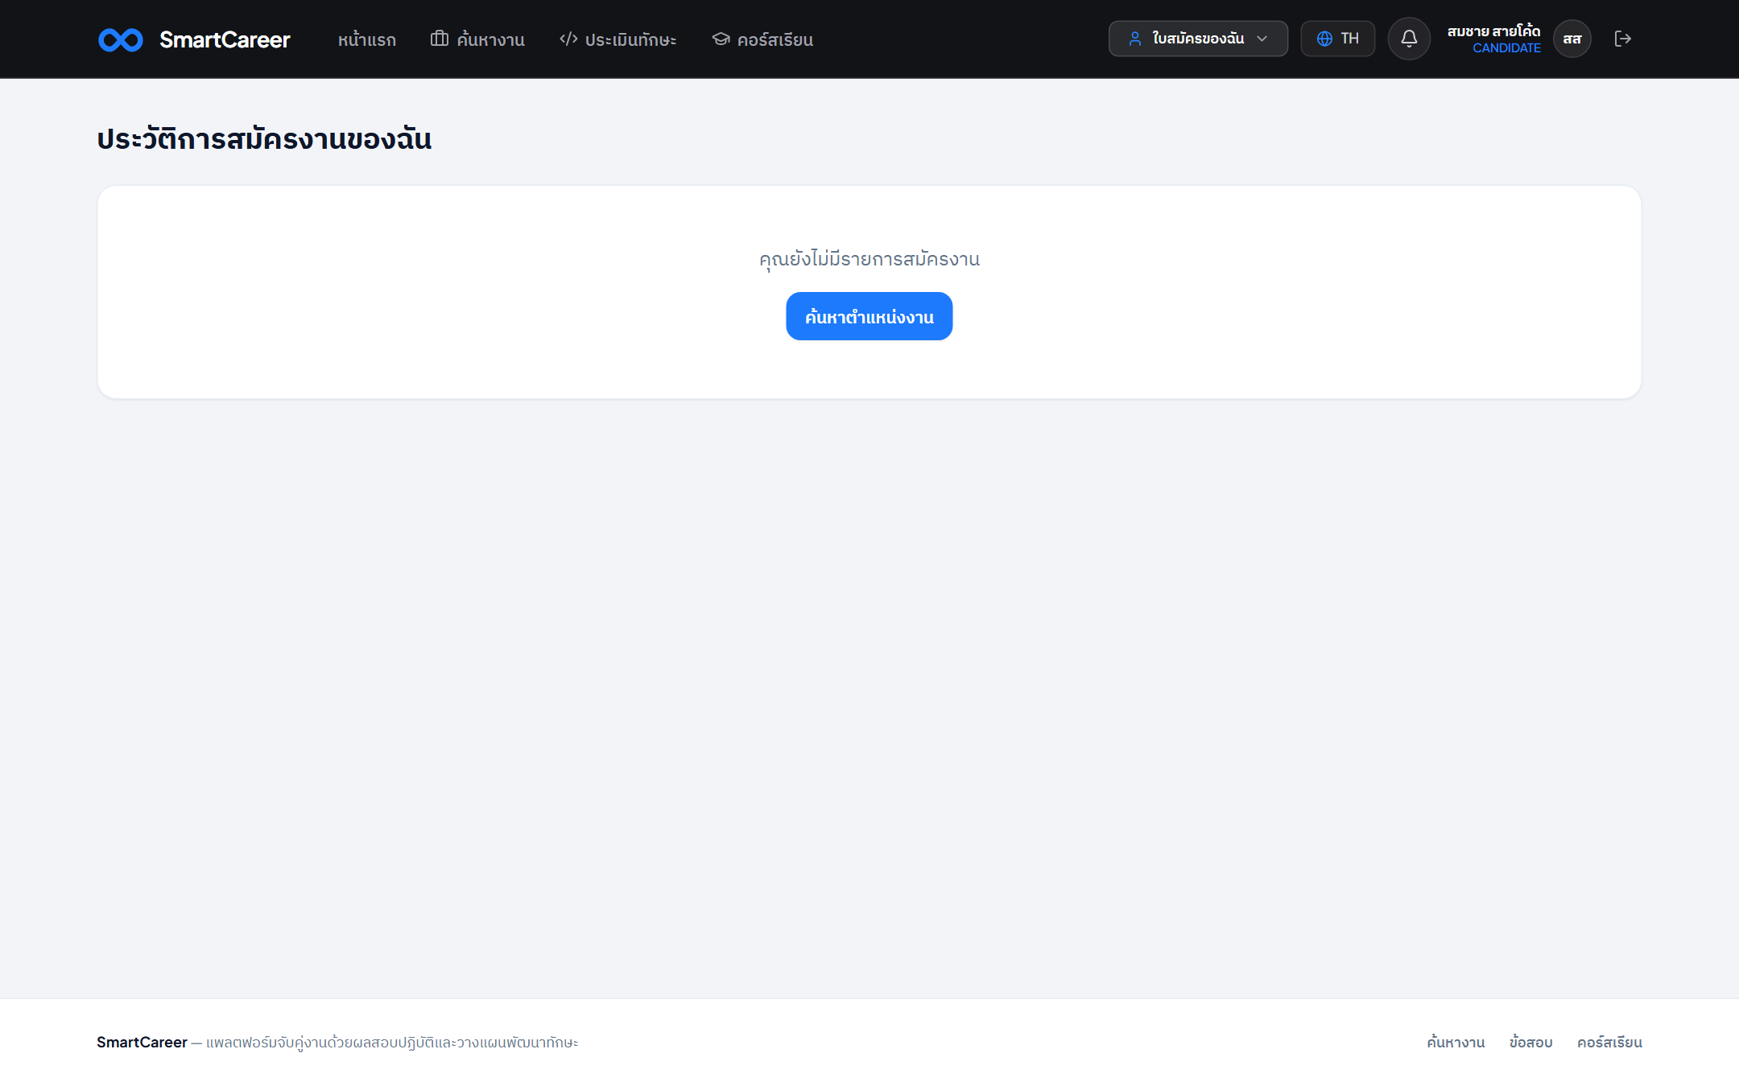
วิธีการดำเนินงาน
• การพัฒนามุมมองของผู้ใช้
หน้าประวัติการสมัครงานและการติดตามสถานะใบสมัคร
ผู้สมัครตรวจสอบประวัติการส่งใบสมัคร คะแนน Match Score ณ วันที่สมัคร และสถานะการคัดเลือกทั้ง 8 ขั้นตอน
22

Slide 23
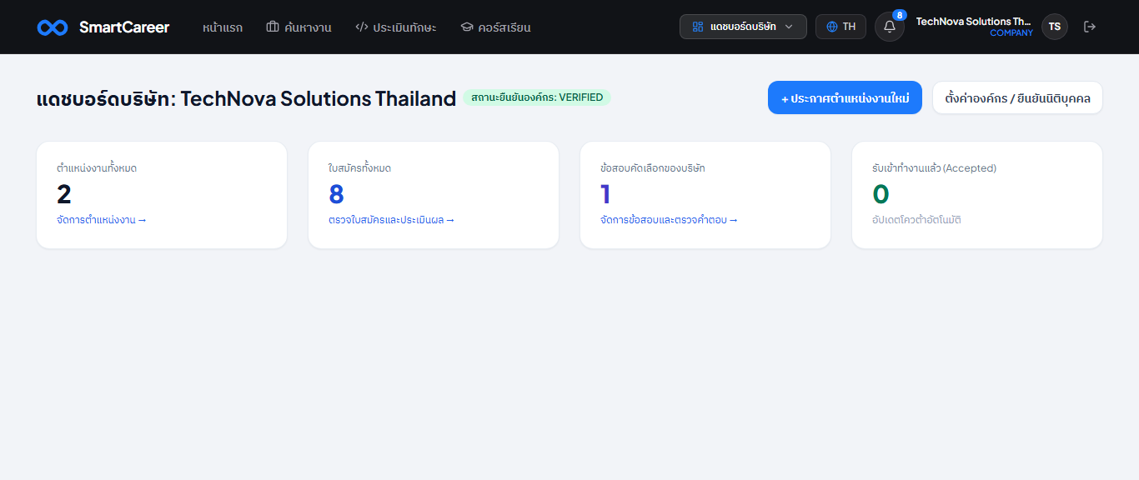
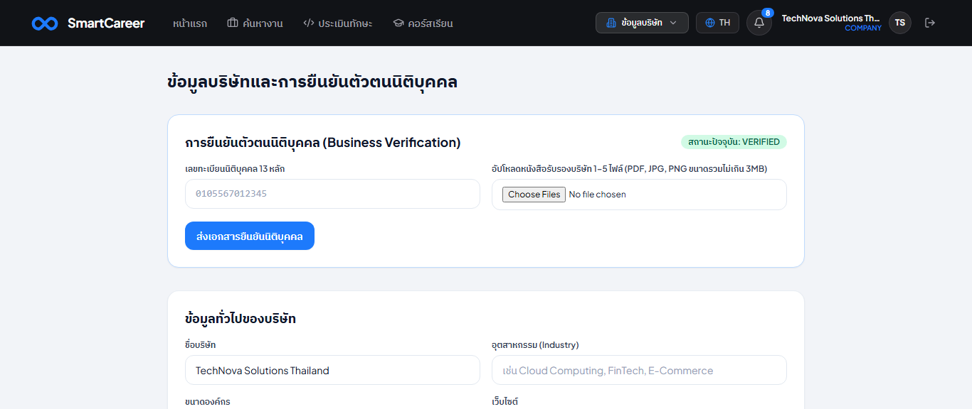
วิธีการดำเนินงาน
• การพัฒนามุมมองของผู้ใช้
หน้าแดชบอร์ดบริษัทและการส่งเอกสารยืนยันนิติบุคคล
บริษัทตรวจสอบภาพรวมประกาศงานและอัปโหลดไฟล์หนังสือรับรอง PDF พร้อมเลขทะเบียนนิติบุคคล 13 หลักเพื่อยืนยันตัวตน
23

Slide 24
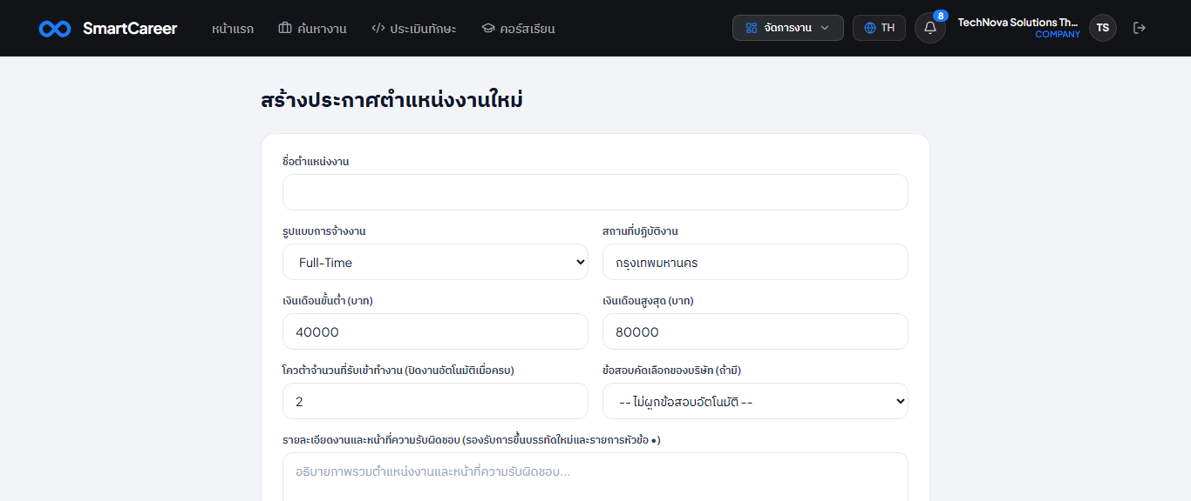
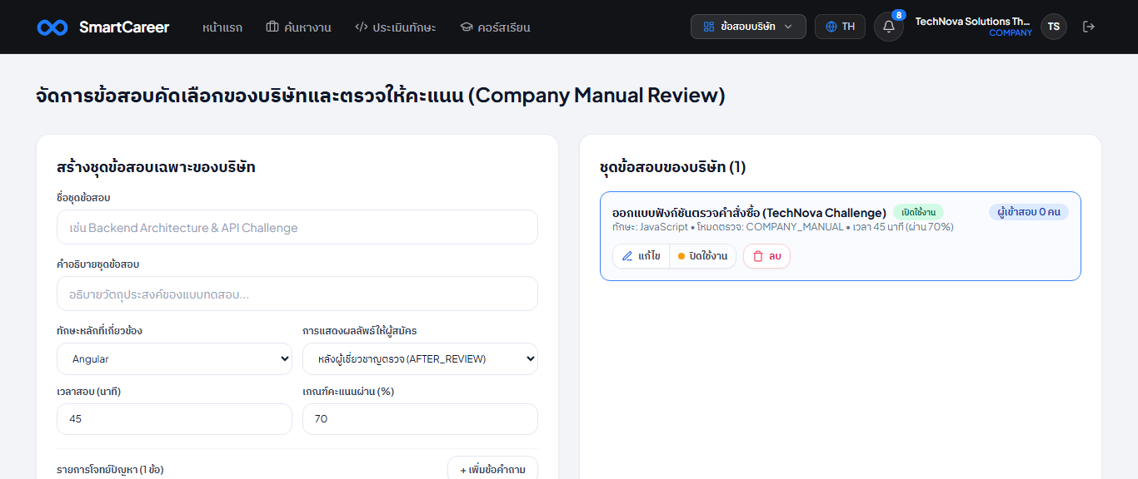
วิธีการดำเนินงาน
• การพัฒนามุมมองของผู้ใช้
หน้าสร้างประกาศตำแหน่งงานและจัดการข้อสอบคัดเลือกของบริษัท
บริษัทที่ผ่านการยืนยัน (VERIFIED) สามารถสร้างประกาศงาน กำหนดทักษะจำเป็น/ทักษะเสริม และออกข้อสอบเฉพาะของบริษัทได้
24

Slide 25
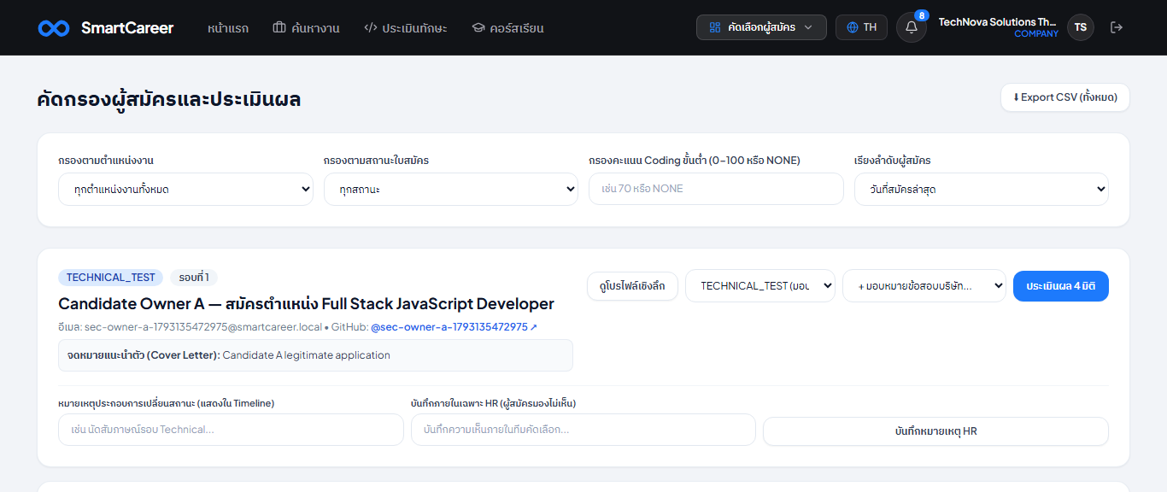
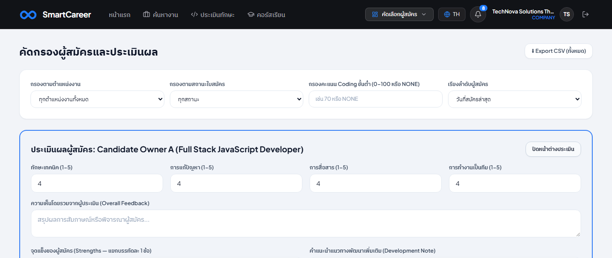
วิธีการดำเนินงาน
• การพัฒนามุมมองของผู้ใช้
หน้าคัดกรองผู้สมัครและบันทึกผลประเมินผู้สมัคร 4 มิติ
บริษัทเปลี่ยนสถานะใบสมัคร มอบหมายข้อสอบ บันทึกผลประเมิน 4 ด้าน (Technical, Problem Solving, Communication, Teamwork) และส่งออก CSV
25

Slide 26
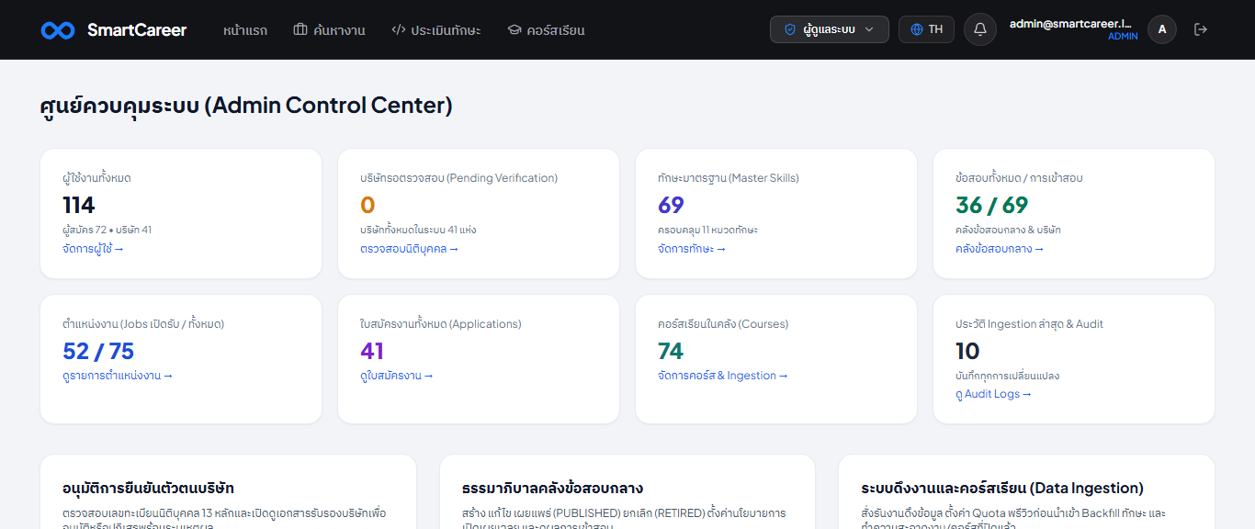
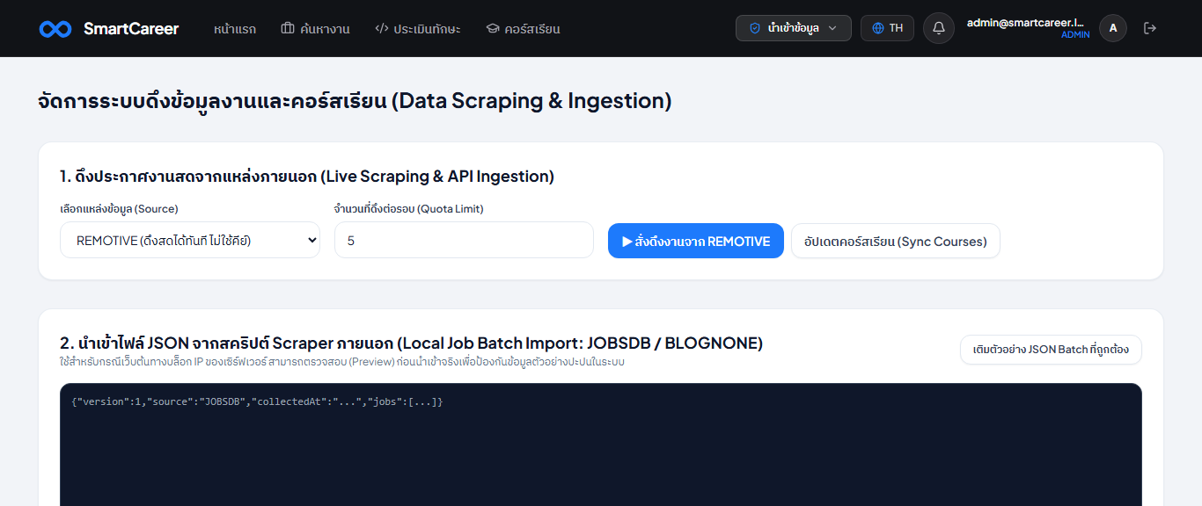
วิธีการดำเนินงาน
• การพัฒนามุมมองของผู้ใช้
หน้าศูนย์ควบคุมผู้ดูแลระบบ (Admin Control Center)
ผู้ดูแลระบบตรวจสอบอนุมัติบริษัท ตั้งค่าโควตาและสั่งรันระบบดึงข้อมูลงาน/คอร์สอัตโนมัติ จัดการคลังทักษะ และตรวจสอบ Audit Logs
26

Slide 27




6.ผลการดำเนินงาน
กลุ่มตัวอย่างในการทดสอบการใช้งานจริงของระบบ : นักศึกษาสายเทคโนโลยี ตัวแทนบริษัท และผู้ใช้งานทั่วไป
จำนวน 30 คน
27

Slide 28
7.ผลการทดสอบ
• ผลการประเมินความพึงพอใจของผู้ใช้งานระบบ SmartCareer อยู่ในระดับ “มากที่สุด”
ข้อ | รายการประเมิน | ค่าเฉลี่ย | ระดับ
1 | ระบบ SmartCareer ใช้งานง่าย ไม่ซับซ้อน | 4.80 | มากที่สุด
2 | ระบบทำงานรวดเร็ว ไม่มีอาการค้างหรือหน่วง | 4.73 | มากที่สุด
3 | ข้อมูลผลการวิเคราะห์ทักษะและกราฟเรดาร์ 5 มิติเข้าใจง่าย | 4.77 | มากที่สุด
4 | สามารถค้นหาตำแหน่งงานและคอร์สเรียนที่ต้องการได้อย่างรวดเร็ว | 4.83 | มากที่สุด
5 | การซิงก์ข้อมูลโครงการจาก GitHub แสดงผลได้ชัดเจนและถูกต้อง | 4.87 | มากที่สุด
6 | หน้าจอระบบมีความสวยงาม น่าใช้ สีสันและตัวอักษรเหมาะสม | 4.83 | มากที่สุด
7 | ระบบห้องสอบเขียนโค้ด (Monaco & Judge0) ทำงานได้ตามที่คาดหวัง | 4.67 | มากที่สุด
8 | การสมัครงานตรงในระบบและการรองรับภาษาในห้องสอบปฏิบัติ (JS/Python) | 4.47 | มาก
9 | ระบบช่วยให้วางแผนพัฒนาทักษะ (Learning Plan) และปิดช่องว่างทักษะได้ง่ายขึ้น | 4.80 | มากที่สุด
10 | ฉันต้องการใช้ระบบนี้ในการเตรียมความพร้อมและสมัครงานสายเทคโนโลยีต่อไป | 4.93 | มากที่สุด
 | ค่าเฉลี่ยรวมทุกด้าน | 4.77 | มากที่สุด
28

Slide 29
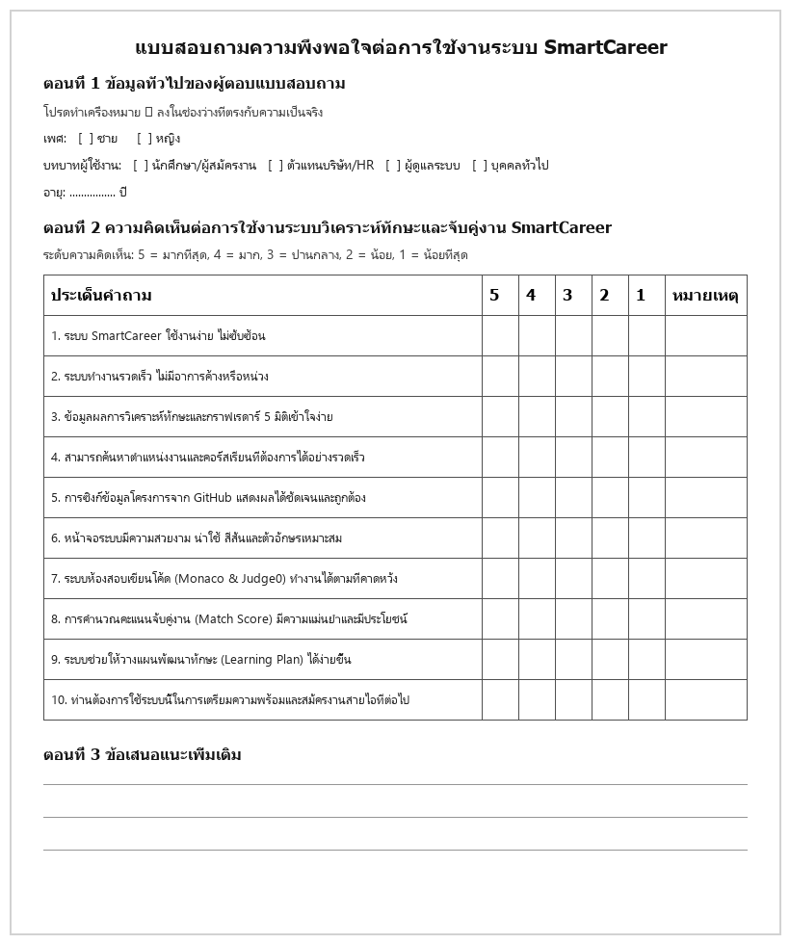
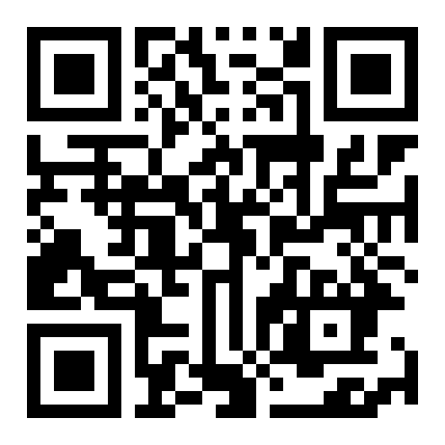
ผลการทดสอบ
• ตัวอย่างแบบสอบถามความพึงพอใจต่อการใช้งานระบบ
• ผลการรวบรวมแบบประเมินจำนวน 30 คน
29

Slide 30
สรุปผลการดำเนินงาน
ผลการดำเนินงานพบว่า SMARTCAREER ทำงานได้ถูกต้องตามที่ออกแบบไว้ รวมระบบวิเคราะห์ GitHub ระบบจัดสอบโค้ดอัตโนมัติ ระบบจับคู่งาน และระบบแนะนำคอร์สเรียนไว้ในแพลตฟอร์มเดียว ผลการทดสอบการทำงานผ่านครบทุกฟังก์ชัน (Playwright E2E 42/42 เคส) ส่วนความพึงพอใจของผู้ใช้งาน 30 คน อยู่ในระดับมากที่สุด ค่าเฉลี่ย 4.77 โดยข้อที่ได้คะแนนสูงสุดคือความต้องการใช้ระบบในการเตรียมความพร้อมและสมัครงานสายเทคโนโลยีต่อไป (4.93) ส่วนข้อที่ได้คะแนนต่ำสุดคือการกดสมัครงานตรงที่รองรับเฉพาะงานภายในและการตรวจโค้ดเฉพาะภาษา JavaScript/Python (4.47) ซึ่งเป็นข้อจำกัดที่จะพัฒนาต่อยอดในอนาคต
30

Slide 31

จบการนำเสนอ
ขอขอบพระคุณคณะกรรมการทุกท่าน • เปิดรับคำถามและข้อเสนอแนะ (Q&A)

